Slide 1
Pytorch - FontGen

Slide 2
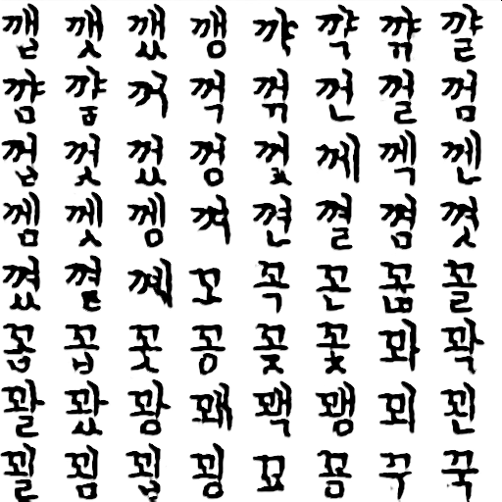
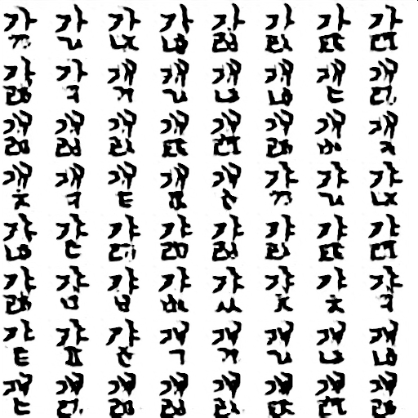
모델 전환 – ResNet
Epoch 500, train loss 0.088

Slide 3
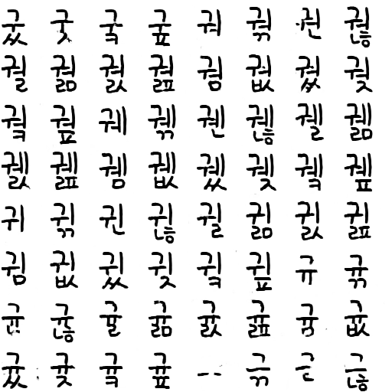
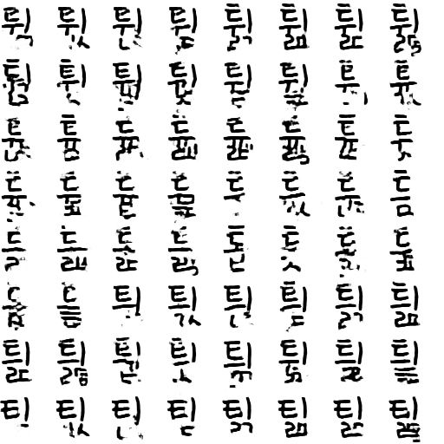
데이터 교체 – 굴림체 -> 미생체
Epoch 500, train loss 0.068, train data 5586, test data 5586

Slide 4
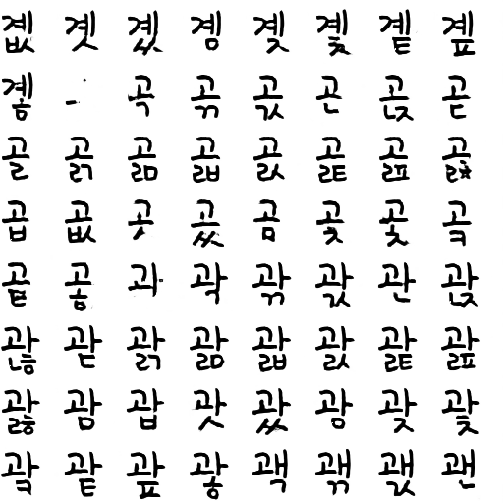
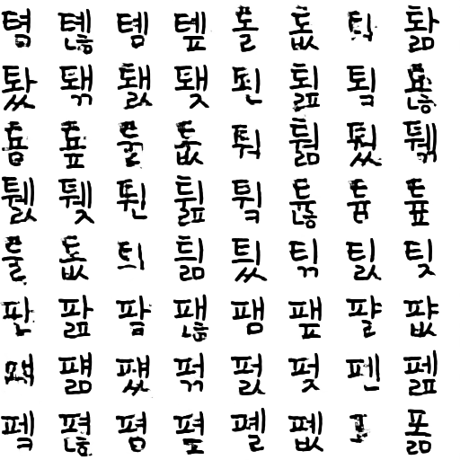
데이터 교체 – 굴림체 -> 미생체
Epoch 500, train loss 0.066, train data 10054, test data 1118

Slide 5



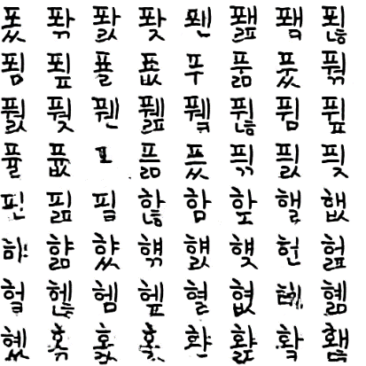
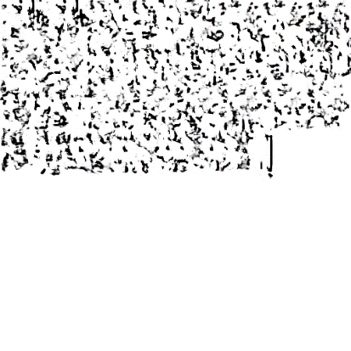


문제점
Batch가 잘못 되었는지 글자들이 다 채워지지 않는 마지막 장에서는 오류가 발생함.
Batch시스템을 Pytorch의 dataset 모듈을 이용해 다시 만들어야 할듯함.
학습 데이터에 받침이 있는 글자들이 많다 보니 역으로 받침이 없는 글자를 잘 예측하지 못하게 됨. Batch를 수정한 뒤 학습 데이터를 조절하여서 수정해야 함

